Slide 1
第04章 编程的基本元素
第405 循环控制

Slide 2
1. for 语句
#语法一
for name [in list] #遍历列表值, 默认$@
do
commands #执行相关操作
done

Slide 3

1. for 语句
例 sum10.sh
#! /bin/bash
sum=0
for i in 1 2 3 4 5 6 7 8 9 10
do
sum=$(( $sum + $i ))
done
echo "1+2+3+...+10=$sum"

Slide 4

1. for 语句
例如 sumdef.sh
#! /bin/bash
sum=0
for i
do
sum=$(( $sum + $i ))
done
echo "sum$#=$sum"
in $@

Slide 5
1. for 语句
#语法二
for name in `comand`
do
commands
done

Slide 6

1. for 语句
例 sum100.sh
#! /bin/bash
sum=0
for i in `seq 100`
do
sum=$(( $sum + $i ))
done
echo "1+2+3+...+100=$sum"

Slide 7

1. for 语句
例 tarsh.sh
#! /bin/bash
mkdir ./bak
for file in `find -iname "*.sh"`
do
cp -v $file bak
done
tar -czvf back.tar.gz bak

Slide 8
1. for 语句
#语法三
for ((初始值; 循环控制; 变量变化))
do
程序块儿
done

Slide 9

1. for 语句
例 sumn.sh
#!/bin/bash
read n
sum=0
for (( i=1; i<=n; i++ ))
do
sum=$(( $sum + $i ))
done
echo "1+2+3+...+$n=$sum"

Slide 10
2 while/untill 语句
while 语句
while test-command
do
Statement(s) to be executed
if test-command is true
done
test-command
条件测试, 当条件测试为真(传回值为0)，则执行循环体，直到条为假退出循环。

Slide 11
2 while/untill 语句
until 语句
until test-command
do
Statement(s) to be executed
if test-command is false
done
test-command
条件测试, 当条件测试为假，则执行循环体，直到条件为真(传回值为0)退出循环。

Slide 12
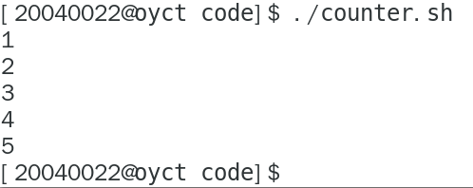
2 while/untill 语句
例 counter.sh
#!/bin/bash
counter=0
while [ $counter -lt 5 ]
do
counter=$(($counter+1))
echo $counter
done

Slide 13

2 while/untill 语句
例 utlsum100.sh
#! /bin/bash
sum=0
i=1
until test $i -gt 100
do
sum=$[ $sum + $i ]
let i=i+1
done
echo "1+2+3+...+100=$sum"

Slide 14
3 跳出循环
break命令
使用break命令跳出该命令所在的那个循环
使用break n命令指明跳出第n层循环。break指令所在的循环层级n为1
continue命令
使用continue命令提早结束循环
使用continue n命令指明继续哪级循环

Slide 15
3 跳出循环
例 Multiplication.sh
#!/bin/bash
# continuing an outer loop
for a in $(seq 9); do
echo
for b in $(seq 9); do
if [ $b -gt $a ]; then
continue 2
fi
var=$[ $a * $b ]
echo -ne "$b*$a=$var\t"
done
done
echo

Slide 16
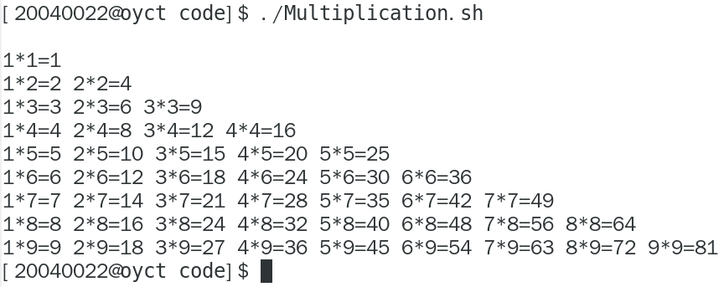
3 跳出循环

Slide 17
4 处理循环的输出
处理循环的输出
在shell脚本里，可以管道转接或重定向循环的输出
方法是在done命令之后添加一个处理命令

Slide 18
4 处理循环的输出
例 loopout.sh
#!/bin/bash
for a in ./*
do
if [ -d "$a" ]; then
echo "$a is a directory"
elif [ -f "$a" ]; then
echo "$a is a file"
fi
done > loop.out

Slide 19
4 处理循环的输出
[20040022@oyct code]$ ./loopout.sh
[20040022@oyct code]$ cat loop.txt
./a is a file
./a.bak is a file
./addnum.sh is a file
./America is a file
./a.txt is a file
./a.txt.bak is a file
./back.tar.gz is a file
./bak is a directory
……

Slide 20
5 循环实例
命令行参数处理
在第9个参数之后，用大括号。如，{10}
$0参数获取程序的名字，包括路径。
如果只需要程序名，可以用命令basename取得

Slide 21
5 循环实例
例如 operation.sh
#!/bin/bash
# testing a multi-function script
name=`basename $0`
if [ $name = "add" ]; then
total=$[ $1 + $2 ]
echo "$1+$2=$total"
elif [ $name = "mul" ]; then
total=$[ $1 * $2 ]
echo "$1*$2=$total"
fi
基于不同的脚本名称执行不同的代码段

Slide 22
5 循环实例
[20040022@oyct code]$ chmod +x operation.sh
[20040022@oyct code]$ ln -s operation.sh add
[20040022@oyct code]$ ln -s operation.sh mul
[20040022@oyct code]$ ./add 45 89
45+89=134
[20040022@oyct code]$ ./mul 34 89
34*89=3026
[20040022@oyct code]$

Slide 23
5 循环实例
利用shift命令操作命令行参数
位置参数可以用shift命令左移。
如shift 3表示原来的$4现在变成$1，原来的$5现在变成$2等等，原来的$1、$2、$3丢弃，$0不移动。
不带参数的shift命令相当于shift 1。

Slide 24
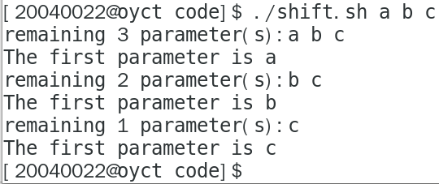
5 循环实例
例 shift.sh
#!/bin/bash
# demonstrating the shift command
while [ -n "$1" ]; do
echo "remaining $# parameter(s):$*"
echo "The first parameter is $1"
shift
done

Slide 25
5 循环实例
例 calcu.sh shift 的应用
#!/bin/bash
# extracting options and parameters
while [ -n "$1" ]; do
case "$1" in
-a) c=$(( $2 + $3 )); echo "$2+$3=$c";shift 2;;
-s) c=$(( $2 - $3 )); echo "$2-$3=$c";shift 2;;
-m) c=$(( $2 * $3 )); echo "$2*$3=$c";shift 2;;
-d) c=$(( $2 / $3 )); echo "$2/$3=$c";shift 2;;
*) echo "$1 is not an operation!"
esac
shift
done

Slide 26
5 循环实例
$ ./calcu.sh -a 12 23 -m 89 667 d 89 89 -d 89 55
12+23=35
89*667=59363
d is not an operation!
89 is not an operation!
89 is not an operation!
89/55=1
[20040022@oyct code]$

Slide 27
5 循环实例
getopts命令
是一个处理命令行选项和参数的工具
命令格式：getopts OPTSTRING name
OPTSTRING 包含有选项字母；如果字母紧跟一个冒号，则该选项就要有跟一个参数（一般用空格隔开）
每次调用中，getopts将把下一个选项存入shell变量$name里、该选项的索引存入OPTIND. 当一个选项带有参数时，该参数将存入shell变量OPTARG.

Slide 28

5 循环实例
例 getoptions.sh
#!/bin/bash
author=""; list=false; file=""
while getopts "f:a:l" opt
do
case $opt in
f) file=$OPTARG;;
l) list=true;;
a) author=$OPTARG;;
esac
done
echo "file=$file,list=$list,author=$author"

Slide 29
作业
Problem 405
写一个脚本
1.切换工作目录至/var
2.依次向/var目录中的每个文件或子目录问好，形如：Hello, log
3.统计/var目录下共有多个文件，并显示出来

Slide 30
作业
Problem406
写一个脚本
添加10个用户user1到user10，但要求只有用户不存在的情况下才能添加

Slide 31
Problem407
通过ping命令测试218.87.136.140到218.87.136.250之间的所有主机是否在线
如果在线，就显示 ip is up
如果不在线，就显示 ip is down

